Slide 1

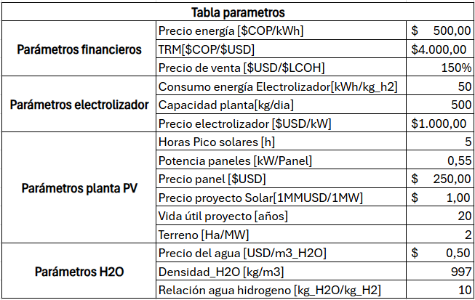
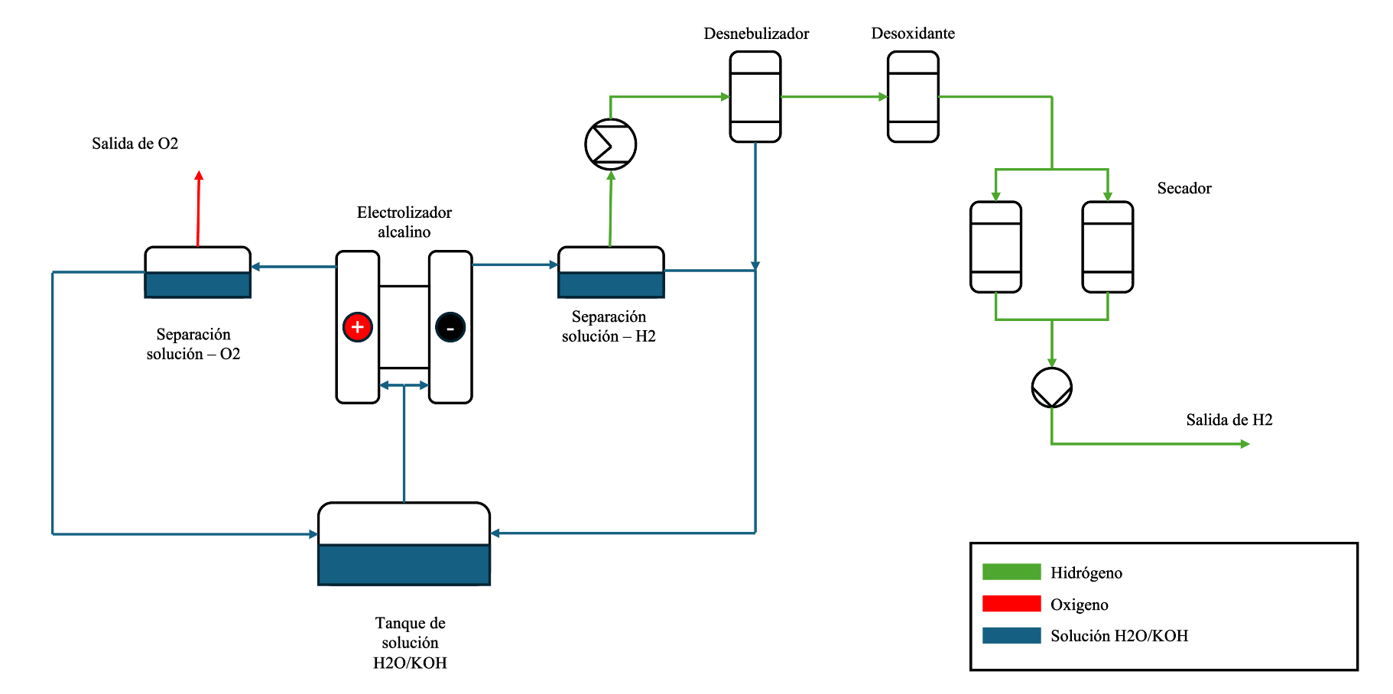
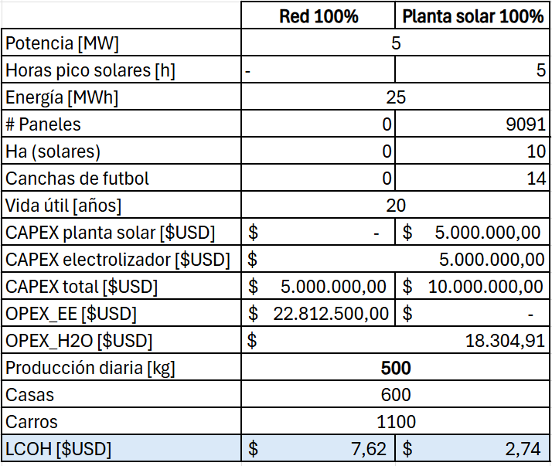
Evaluación de la viabilidad técnica y económica del hidrógeno obtenido a partir de electrólisis con diferentes fuentes de energía
Mario Sánchez¹, Alejandro Marín¹, Amalia Angel¹
Universidad EIA
1. Introducción
El hidrógeno verde, obtenido mediante electrólisis del agua utilizando fuentes de energía renovable, se considera la alternativa más limpia para la producción de hidrógeno, gracias a su baja huella de carbono. Actualmente, Colombia cuenta con 25 proyectos en desarrollo enfocados en esta tecnología (Colombian Hydrogen Association), con Ecopetrol preparando para poner en funcionamiento la planta más grande de Hidrógeno verde en Latinoamérica. Según el Banco Interamericano de Desarrollo (BID), el país tiene un alto potencial para liderar la producción de hidrógeno verde, debido a su abundante disponibilidad de recursos renovables y de agua.
Esta investigación evalúa la viabilidad económica de producir hidrógeno verde en Colombia, comparando los costos de electrólisis alimentada por energía fotovoltaica con los de la electrólisis conectada a la red eléctrica nacional, para una capacidad de producción de 500 kg de hidrógeno diario. Nuestros principales hallazgos indican que la alimentación 100% fotovoltaica tiene el potencial de reducir significativamente el Costo Nivelado del Hidrógeno (LCOH) en comparación con la dependencia total de la red. Además, esta producción de 500 kg/día podría energizar aproximadamente 600 hogares o movilizar alrededor de 1100 vehículos, aunque requeriría un terreno equivalente a 14 canchas de fútbol para la planta solar.
2. Diagrama de la Planta y Parámetros Clave
Tabla 1. Tabla de los parámetros claves empleados en la investigación
Figura 1. Diagrama planta producción de hidrógeno
3. Resultados Obtenidos y Análisis Comparativo
Tabla 2. Comparación de resultados
Figura 2. Influencia de las Horas pico solares en el LCOH
4. Conclusiones
Viabilidad y Optimización Energética: Este estudio concluye que la viabilidad económica de una planta de hidrógeno con electrolizador está significativamente influenciada por la fuente de energía. La alimentación 100% fotovoltaica tiene el potencial de reducir el Costo Nivelado del Hidrógeno (LCOH) en comparación con la conexión total a la red, especialmente en regiones como Colombia con alta irradiación solar. El análisis de sensibilidad subraya la importancia de optimizar la producción durante las horas pico solares para mejorar aún más la competitividad del hidrógeno verde.
Impacto y Escala: La producción estimada de 500 kg de hidrógeno por día tiene el potencial de energizar aproximadamente 600 hogares o movilizar alrededor de 1100 vehículos, demostrando el impacto significativo que estas plantas pueden tener en la transición energética. Sin embargo, es crucial considerar que la implementación de una planta fotovoltaica de la escala requerida para este nivel de producción implicaría la utilización de un terreno equivalente a 14 canchas de fútbol, un factor clave en la planificación y el desarrollo de estos proyectos a gran escala.

